Slide 1
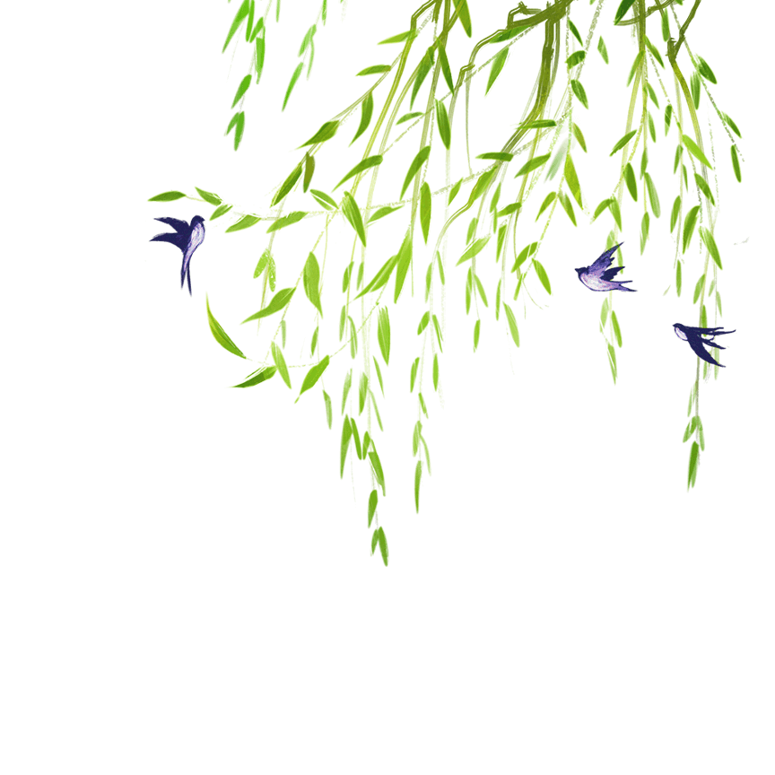
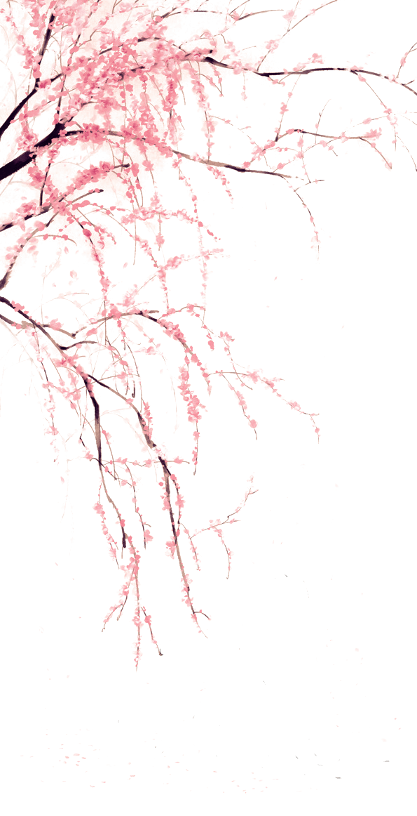
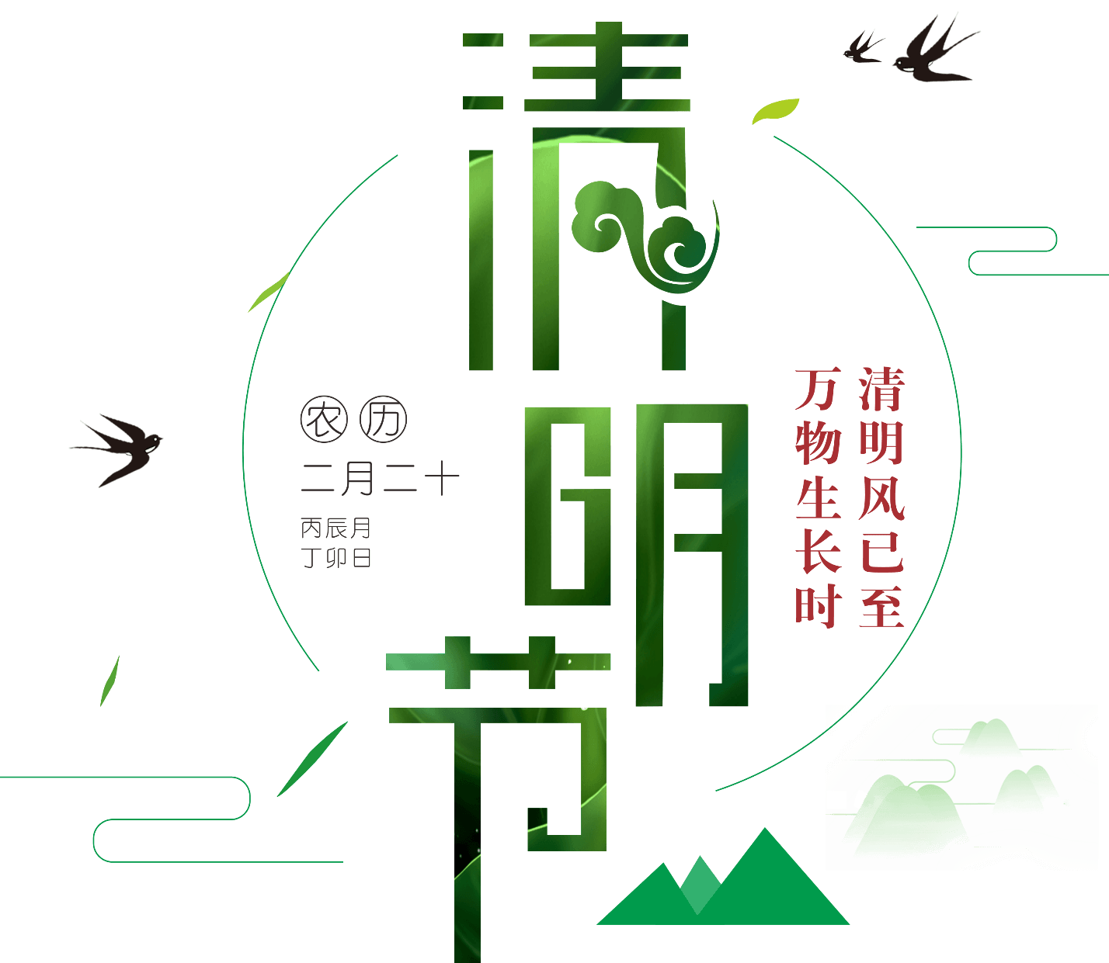

Slide 2
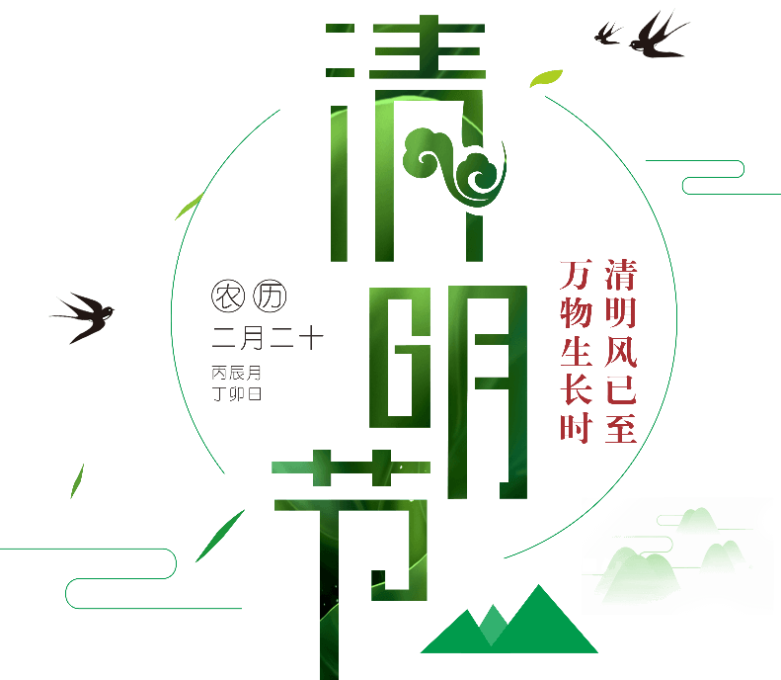
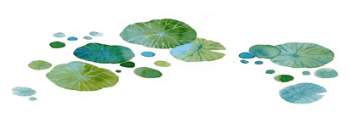
清明节起源历史
01
QINGMING FESTIVAL ORIGIN AND CUSTOMS
有关于清明节风俗习惯
02
ABOUT THE VERSES OF THE CHING MING FESTIVAL
清明节文学记录
03
TOMB SWEEPING FESTIVAL

Slide 3
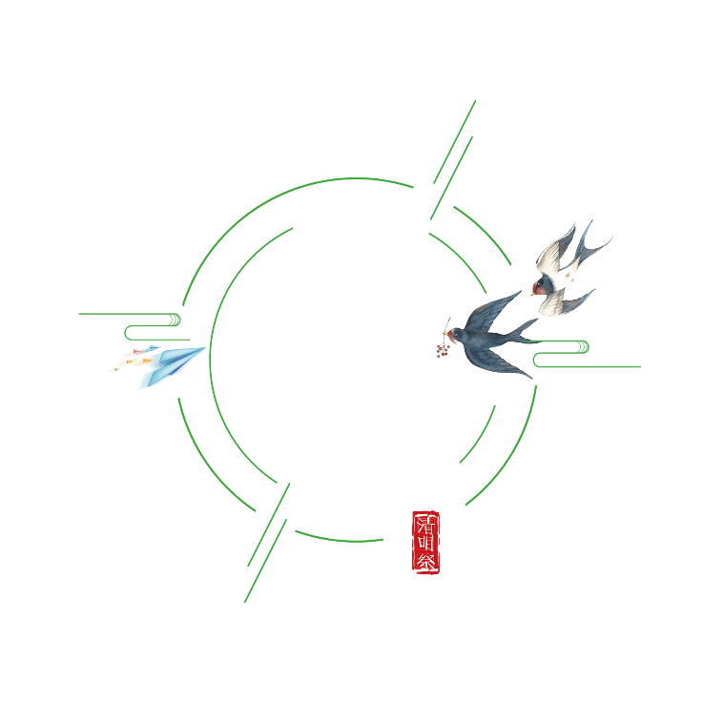
01
清明节起源历史
QINGMING FESTIVAL ORIGIN AND CUSTOMS

Slide 4
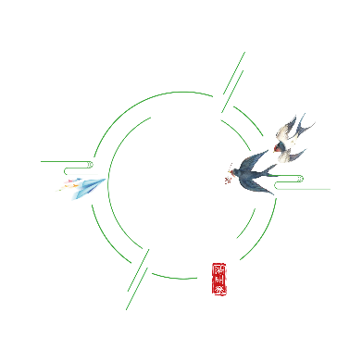
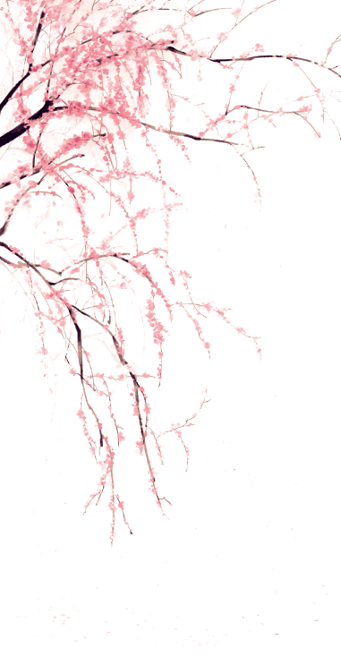
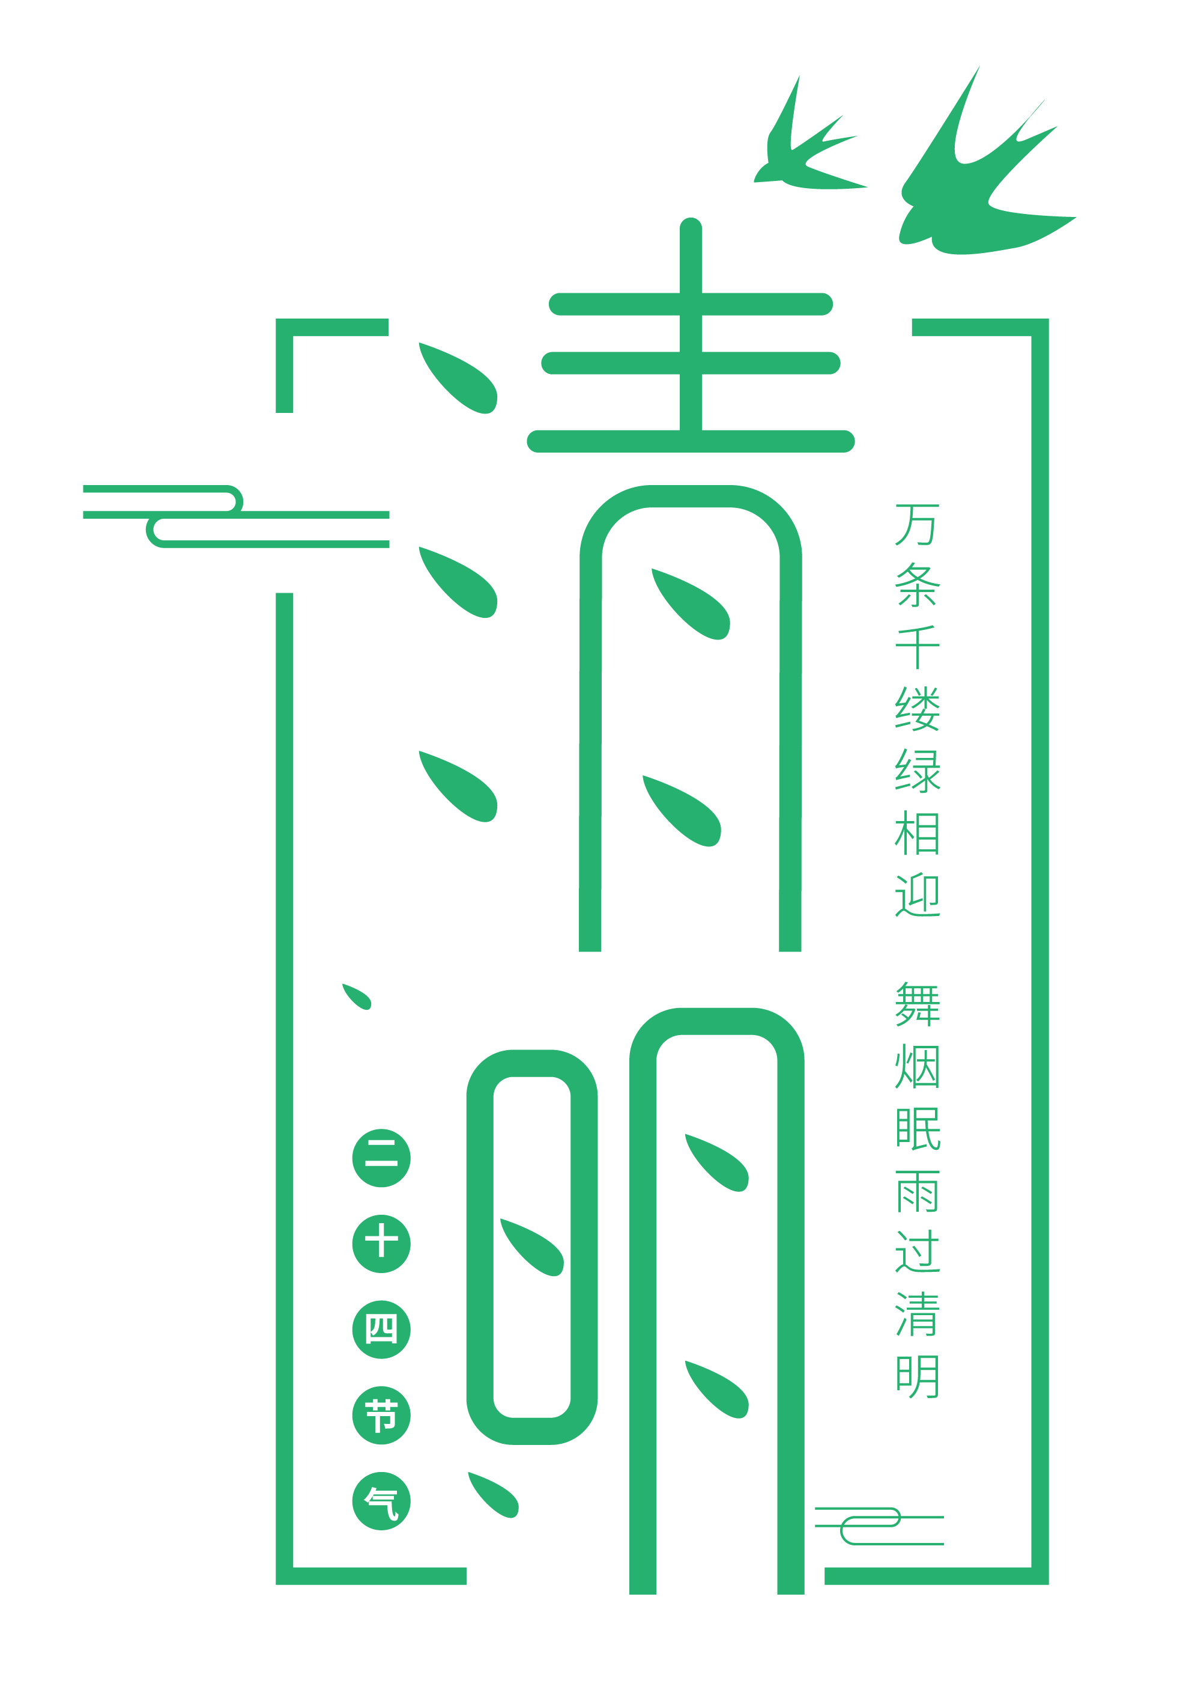
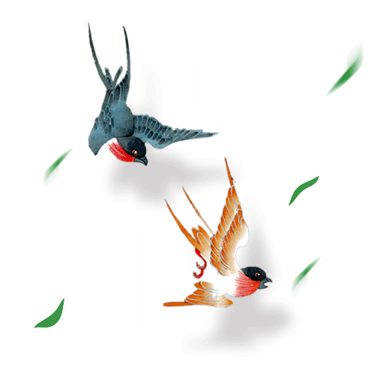
01
起源源流
清明节，中国“时年八节”之一，在仲春与暮春之交，即冬至后的第108天，通常为4月4日—6日之中的一天，是祭祖和扫墓的日子，为中国传统节日。自2008年起，清明节与端午节、中秋节一样成为国家法定假日后，也成了一年中重要的“小长假”

Slide 5
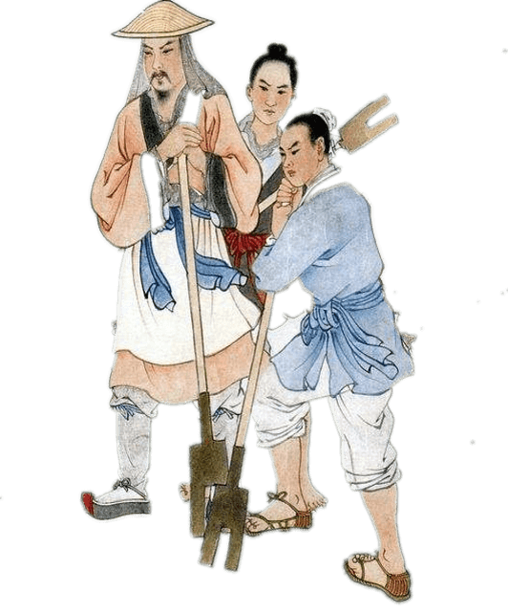
01
起源源流
清明节是我国民间重要的传统节日，是重要的八个节日：上元、清明、立夏、端午、中元、中秋、冬至和除夕之一。一般是在 公历的四月五日,但其节期很长，有十日前八日后及十日前十日后两种说法,这近二十天内均属清明节。清明节的起源，据传始于古代帝王将相“墓祭”之礼，后来民间亦相仿效，于此日祭祖扫墓，历代沿袭而成为中华民族一种固定的风俗。
相传大禹治水后，人们就用“清明”之语庆贺水患已除，天下太平。此时春暖花开，万物复苏，天清地明，正是春游踏青的好时节。踏青早在唐代就已开始，历代承袭成为习惯。踏青除了欣赏大自然的湖光山色、春光美景之外，还开展各种文娱活动，增添生活情趣。
大禹治水

Slide 6
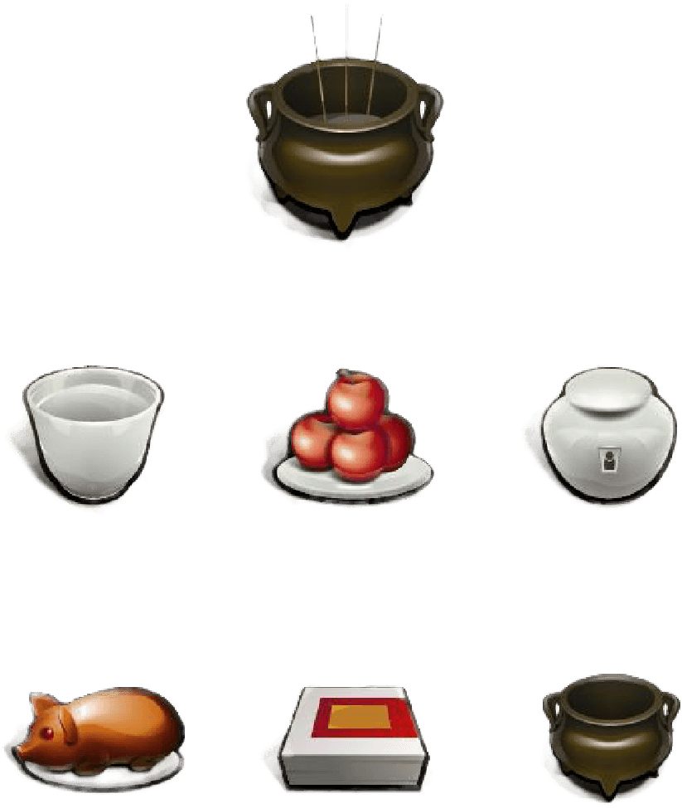
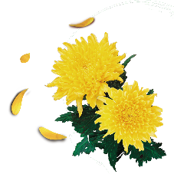
节气清明与清明节
01
中国汉族传统的清明节大约始于周朝，距今已有二千五百多年的历史。清明节的起源，据传始于古代帝王将相“墓祭”之礼，后来民间也仿效于此日祭祖扫墓，历代沿袭而成为中华民族一种固定的风俗。清明最早只是一种节气的名称，其变成纪念祖先的节日与寒食节的融入有关。相传春秋时期晋文公为纪念死于火中的忠臣介子推而将其忌日命为寒食节，其后一天定为“清明节”。

Slide 7
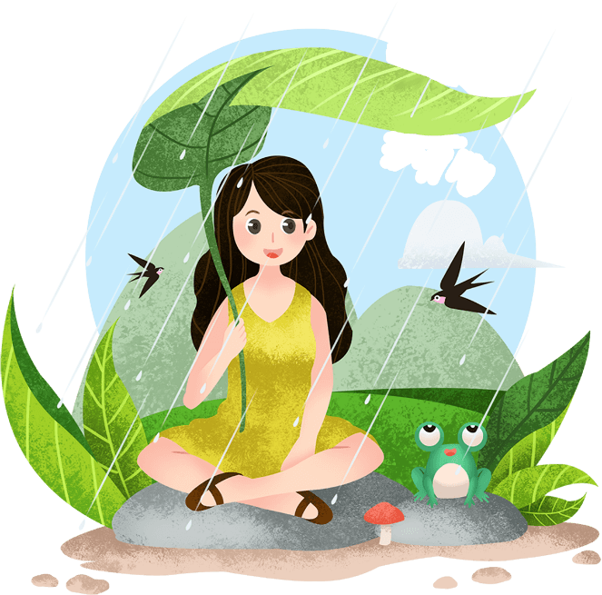
01
节气清明与清明节
“清明节”的得名还源于我国农历24节气中的清明节气。冬至后第105天就是清明节气。清明节气共有15天。作为节气的清明，时间在春分之后。这时冬天已去，春意盎然，天气清朗，四野明净，大自然处处显示出勃勃生机。用“清明”称这个时期，是再恰当不过的一个词。
农谚说 “清明前后，点瓜种豆”、“植树造林，莫过清明”，正是说的这个道理。东汉崔寔《四民月令》记载：“清明节，命蚕妾，治蚕室······”说的是这时开始准备养蚕。其中的“清明节”还只是一个节气，不是节日。
清明节气在时间和天气物侯特点上为清明节俗的形成提供了重要条件，该节气被看作清明节的源流之一。

Slide 8
02
有关于清明节风俗习惯
QINGMING FESTIVAL ORIGIN AND CUSTOMS

Slide 9
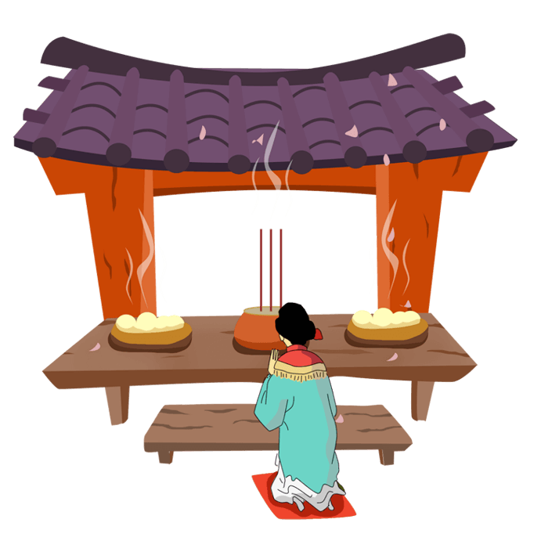
清明节传统习俗
02
清明节中国历史上，寒食禁火，祭奠先人，早已蔚为习俗。唐朝之后，寒食节逐渐式微，于是清明节扫墓祭祖成了此后持续不断的节俗传统。唐朝大诗人白居易《寒食野望吟》诗云："乌啼鹊噪昏乔木，清明寒食谁家哭?风吹旷野纸钱飞，古墓累累春草绿。棠梨花映白杨树，尽是生死离别处。冥漠重泉哭不闻，萧萧暮雨人归去。"宋朝诗人高菊卿也曾于《清明》一诗中描写道："南北山头多墓田，清明扫各纷然。纸灰飞作白蝴蝶，泪血染成红杜鹃。日落狐狸眠冢上，夜归儿女笑灯前。人生有酒须当醉，一滴何曾到九泉。"就是到了今天的社会，人们在清明节前后仍有上坟扫墓祭祖的习俗：铲除杂草，放上供品，于坟前上香祷祝，燃纸钱金锭，或简单地献上一束鲜花，以寄托对先人的怀念
扫墓

Slide 10
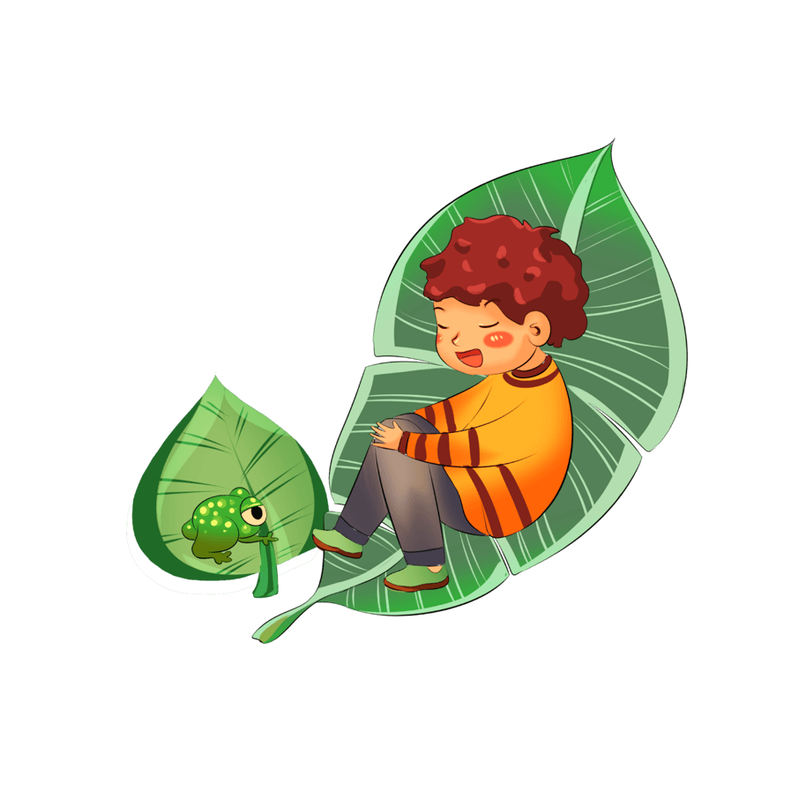
02
清明节传统习俗
踏青
清明之时，正是春回大地，人们乃因利乘便，扫墓之余亦一家老少在山乡野间游乐一番，回家时顺手折几枝叶芽初绽的柳枝戴在头上，其乐融融。也有的人特意于清明节期间到大自然去欣赏和领略生机勃勃的春日景象，郊外远足，一抒在严冬以来的郁结心胸，这种踏青也叫春游，古代叫探春、寻春。其含义，就是脚踏青草，在郊野游玩，观赏春色。清明前后正是踏青的好时光，所以成为清明节俗的一项重要内容。古时妇女平日不能随便出游，清明扫墓是难得的踏青的机会，故妇女们在清明节比男人玩得更开心，民间有“女人的清明男人的年”之说。

Slide 11
清明节传统习俗
02
植树
清明前后，春阳照临，春雨飞洒，种植树苗成活率高，成长快。因此，自古以来，中国就有清明植树的习惯。有人还把清明节叫作“植树节”。植树风俗一直流传至今。清明节植树的习俗，发端于清明戴柳插柳的风俗。关于清明戴柳插柳，有三种传说。最古老的传说，是说为了纪念教民稼穑耕作的祖师—神农氏，后来由此发展出祈求长寿的意蕴。再晚点的传说与介子推有关。据说晋文公率众臣登山祭奠介子推时，发现介子推死前曾经靠过的老柳树死而复活，便赐老柳树为“清明柳”。更晚点的传说是唐太宗给大臣柳圈，以示赐福驱疫^{[16]} 。

Slide 12
02
清明节传统习俗
牵钩
“牵钩”是古称，其实就是现代的拔河运动。据说春秋时，楚国为了进攻吴国，以牵钩这种运动来增强人民的体质。它主要是以一根麻绳，两头分为许多小绳，比赛时，以一面大旗为界，一声令下，双方各自用力拉绳，鼓乐齐鸣，双方助威呐喊，热闹非凡。

Slide 13
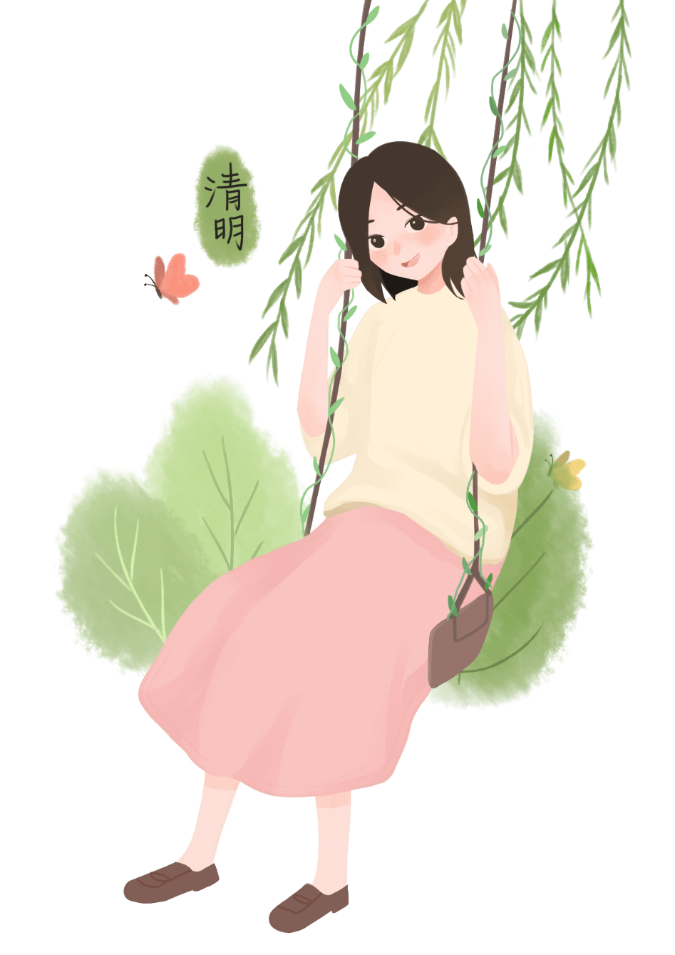
02
清明节传统习俗
荡秋千
秋千最早叫"千秋"，相传秋千为春秋时齐桓公从北方民族山戎所传入，汉以后成为清明及其它如端午节、寒食节等节日的民间游戏。秋千最初是用一根绳子，以手抓绳而荡，后发展成于木架上悬挂两绳，下拴横板而成。
秋千之戏在南北朝时已经流行。《荆楚岁时记》记载：“春时悬长绳于高木，士女衣彩服坐于其上而推引之，名曰打秋千。”唐代荡秋千已经是很普遍的游戏，并且成为清明节习俗的重要内容。由于清明荡秋千随处可见，元明清三代定清明节为秋千节，皇宫里也安设秋千供皇后、嫔妃、宫女们玩耍。

Slide 14
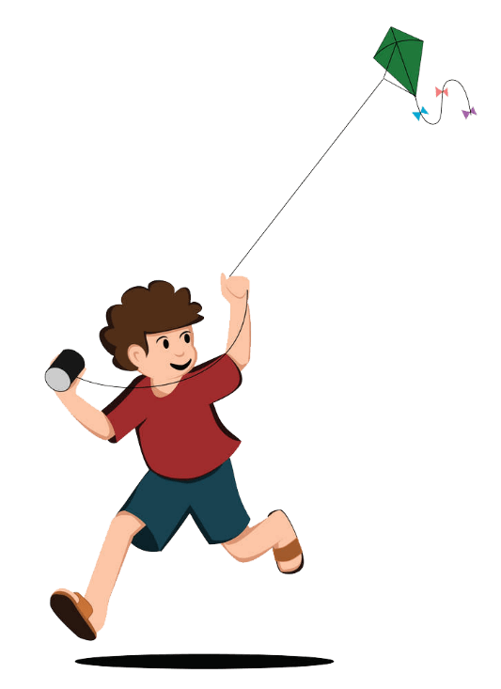
清明节传统习俗
02
放风筝
放风筝是清明节人们最喜爱的活动之一。古人相信若某人生病可将其病况写或画于扎制的风筝上，用线系着风筝在空中放飞，让它飞至高空就拉线剪断，疾病灾难便会随着风筝一起飞走。后来，风筝亦逐渐发展成广为流行的郊游娱乐活动。
在古人那里，放风筝不但是一种游艺活动，而且是一种巫术行为：他们认为放风筝可以放走自己的秽气。所以很多人在清明节放风筝时，将自己知道的所有灾病都写在纸鸢上，等风筝放高时，就剪断风筝线，让纸鸢随风飘逝，象征着自己的疾病、秽气都让风筝带走了。

Slide 15
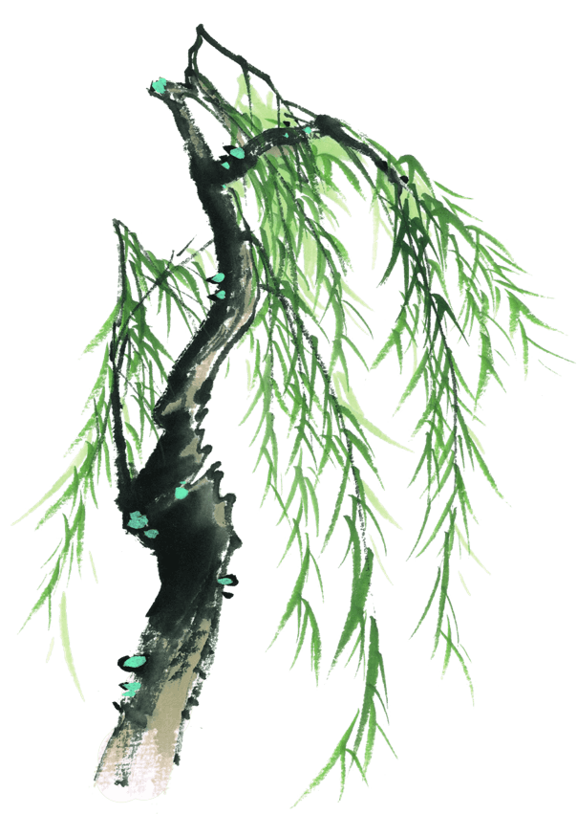
02
清明节传统习俗
插柳
清明节是杨柳发芽抽绿的时间，民间有折柳、戴柳、插柳的习俗。人们踏青时顺手折下几枝柳条，可拿在手中把玩，也可编成帽子戴在头上，也可带回家插在门楣、屋檐上。谚语有“清明不戴柳，红颜成皓首”“清明不戴柳，死后变黄狗”的说法，说明清明折柳在旧时是很普遍的习俗。据说柳枝具有辟邪的功用，那么插柳戴柳不仅是时尚的装饰，而且有祈福辟邪之效了。清明插柳也可能跟过去寒食节以柳枝乞取新火的习俗有关。今天看来，随意折取柳枝是对树木的一种损害，是不宜提倡的。清明节插柳植树的风习，据说是纪念发明各种农业生产工具并曾"尝百草"的神农氏；另一说是介子推死时所抱的柳树后来复活，晋文公赐名为清明柳，并折柳成圈戴在头上，此习俗后传入民间。虽然有着不同的典故源流，但这些风俗仍不离人们对春回大地的喜悦。

Slide 16
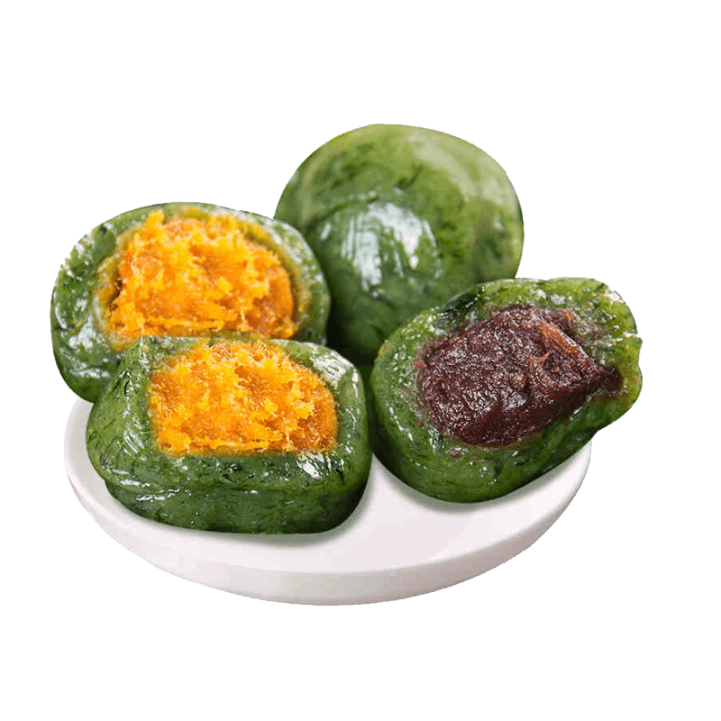
清明节传统食物
02
冷食
由于寒食节与清明节合二为一的关系，一些地方还保留着清明节吃冷食的习惯。在山东，即墨吃鸡蛋和冷饽饽，莱阳、招远、长岛吃鸡蛋和冷高粱米饭，据说不这样的话就会遭冰雹。泰安吃冷煎饼卷生苦菜，据说吃了眼睛明亮。晋中一带还保留着清明前一日禁火的习惯。

Slide 17
03
清明节文学记录
QINGMING FESTIVAL ORIGIN AND CUSTOMS

Slide 18
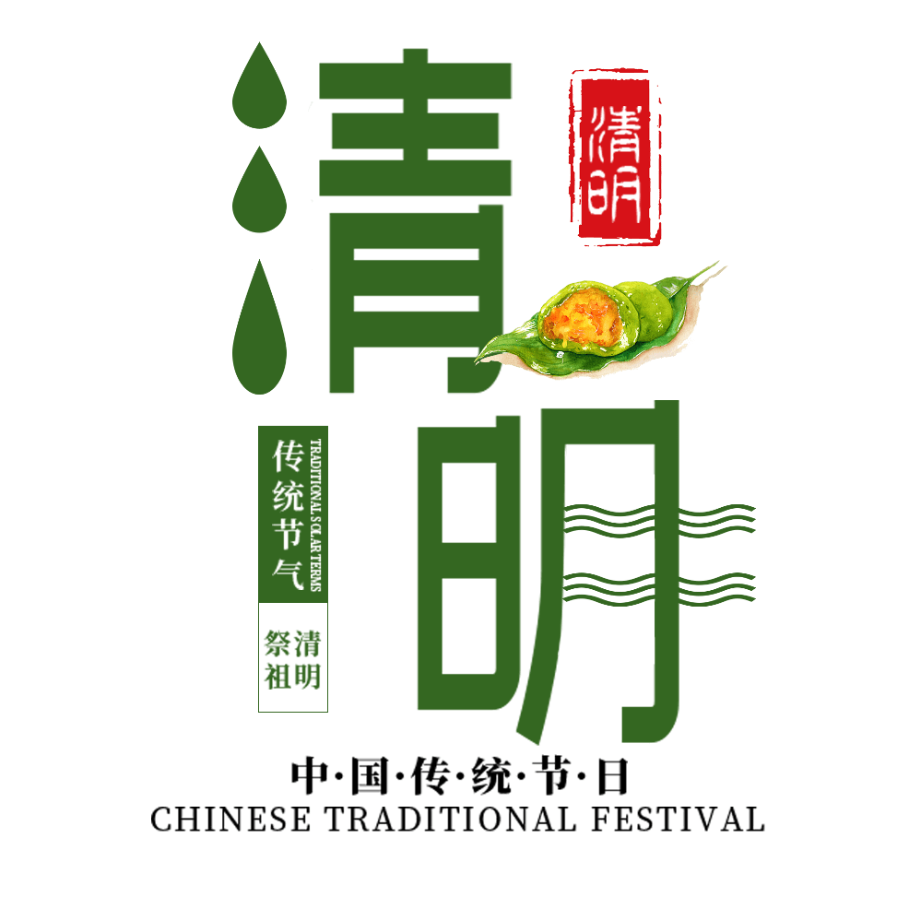
清明节文学记录
03
清明有霜梅雨少
清明雾浓，一日天晴
清明起尘，黄土埋人
清明响雷头个梅
清明冷，好年景
清明一吹西北风，当年天旱黄风多
清明北风十天寒，春霜结束在眼前
清明刮动土，要刮四十五
雨打清明前，春雨定频繁
阴雨下了清明节，断断续续三个月
清明难得晴，谷雨难得阴
雨打清明前，洼地好种田
清明雨星星，一棵高粱打一升
清明宜晴，谷雨宜雨
清明无雨旱黄梅，清明有雨水黄梅
麦怕清明霜，谷要秋来旱

Slide 19
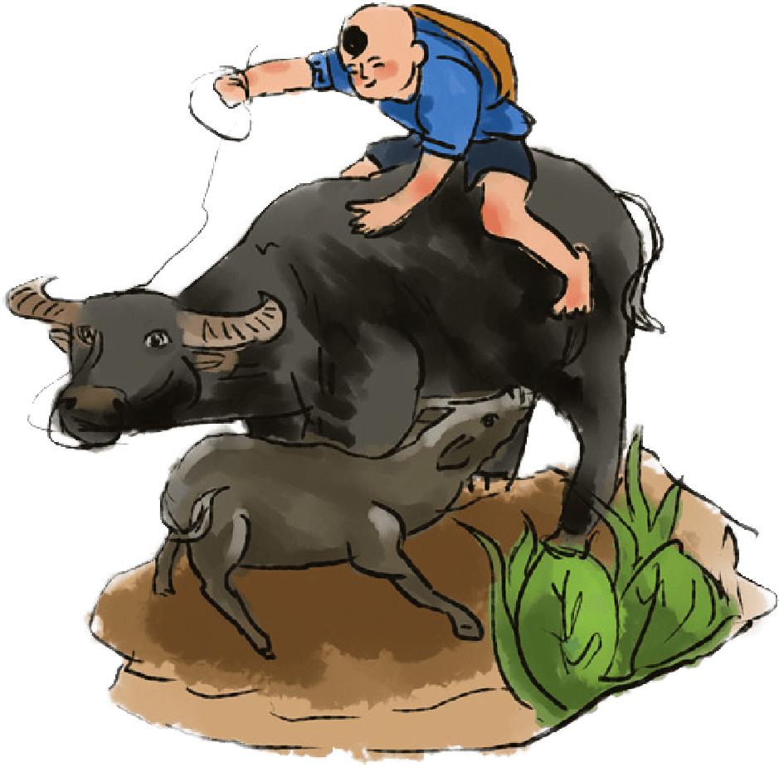
03
清明节文学记录
农事谚语
《淮南子·天文训》云：“春分后十五日，斗指乙，则清明风至。”按《岁时百问》的说法：“万物生长此时，皆清洁而明净。故谓之清明。”清明一到，气温升高，雨量增多，正是春耕春种的大好时节。故有“清明前后，种瓜点豆”、“植树造林，莫过清明”的农谚。可见这个节气与农业生产有着密切的关系。

Slide 20
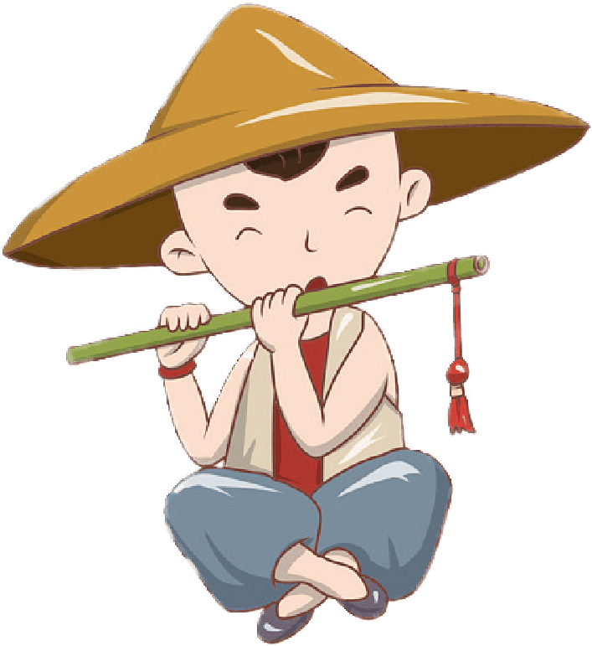
清明节传统食物
03
节日谚语
◇ 雨打清明前，春雨定频繁（鲁）
◇ 阴雨下了清明节，断断续续三个月（桂）
◇ 清明难得晴，谷雨难得阴（鲁）
◇ 清明不怕晴，谷雨不怕雨（黑）
◇ 雨打清明前，洼地好种田（黑）
◇ 清明雨星星，一棵高粱打一升（黑）
◇ 清明宜晴，谷雨宜雨（赣）
◇ 清明断雪，谷雨断霜（华东、华中、华南、四川及云贵高原）
◇ 清明断雪不断雪，谷雨断霜不断霜（冀、晋）
◇ 清明无雨旱黄梅，清明有雨水黄梅（苏、鄂）

Slide 21
03
清明节文学记录
清明节气的霜、雾、雷及寒暖与未来天气均有一定预示，相关谚语有：
◇ 麦怕清明霜，谷要秋来旱（云）
◇ 清明有霜梅雨少（苏）
◇ 清明有雾，夏秋有雨（苏、鄂）
◇ 清明雾浓，一日天晴（豫）
◇ 清明起尘，黄土埋人（晋、内蒙古）
◇ 清明响雷头个梅（浙）
◇ 清明冷，好年景（辽、冀）
◇ 清明暖，寒露寒（湘）
清明节气的风对未来天气及年成好坏也有一定预示，农民极为关心，因此，在民间流传不少有关这方面的谚语。比如：
◇ 清明南风，夏水较多；清明北风，夏水较少（闽）
◇ 清明一吹西北风，当年天旱黄风多（宁）
◇ 清明北风十天寒，春霜结束在眼前（冀）
◇ 清明刮动土，要刮四十五（苏）

Slide 22
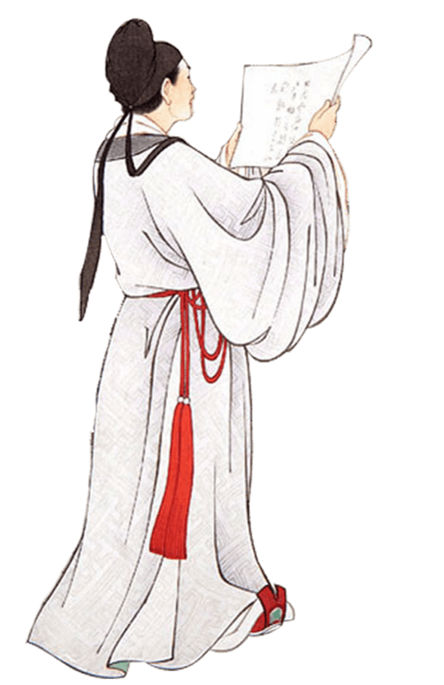
清明节文学记录
03
《郊行即事》（宋）程颢
芳草绿野恣行事，春入遥山碧四围。
兴逐乱红穿柳巷，固因流水坐苔矶。
莫辞盏酒十分劝，只恐风花一片红。
况是清明好天气，不妨游衍莫忘归。
《送陈秀才还沙上省墓》（明）高启
满衣血泪与尘埃，乱后还乡亦可哀。
风雨梨花寒食过，几家坟上子孙来？
《清江引 清明日出游》（明）王磐
问西楼禁烟何处好？绿野晴天道。
马穿杨柳嘶，人倚秋千笑，探莺花总教春醉倒。

Slide 23
清明节文学记录
03
《清明》（唐）杜牧
清明时节雨纷纷，路上行人欲断魂。
借问酒家何处有，牧童遥指杏花村。
《清明日》左河水
年欢未尽又清明，雨燕声咽柳失魂。
寂静青山人陡涌，冥钱纸烛祭先陵。
《 清明》左河水
柳垂阡陌雨沉沉，千里子孙赶上坟。
处处青山烟雾起，焚香祭拜悼先人。

